Slide 1
應用資料探勘於棒球球種分析
組員：
B033040011 黃柏勳
B033040043 紀儒達
B033040049 曾昱榮
指導教授：張玉盈 教授

Slide 2
研究動機
對棒球的熱愛
棒球技術的演進
回饋所學

Slide 3
流程摘要
分析比對結果
座標完整化
樣本比對
K-means
影像處理
結果輸出
影片輸入
資料庫

Slide 4
詳細步驟

Slide 5
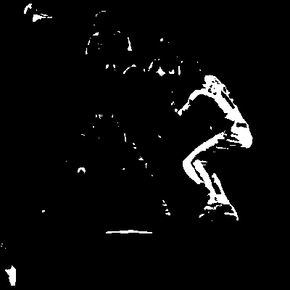

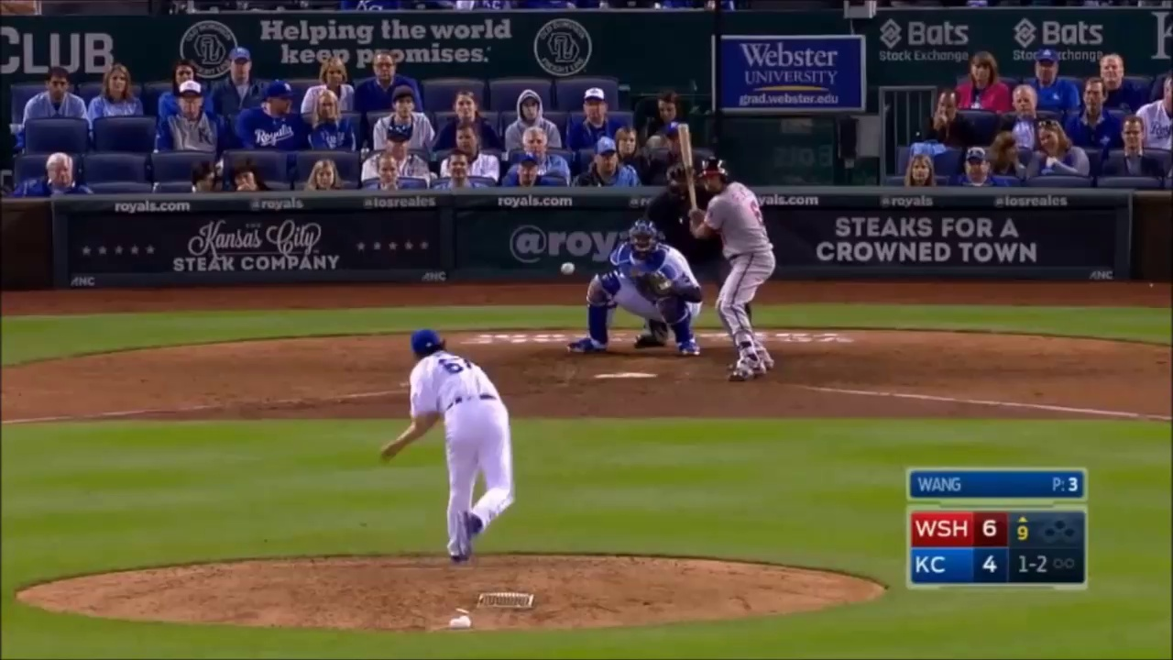
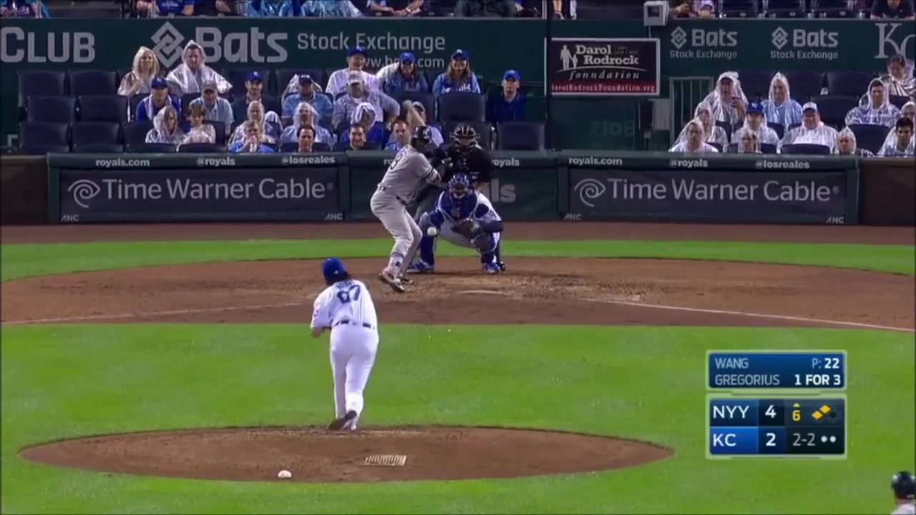
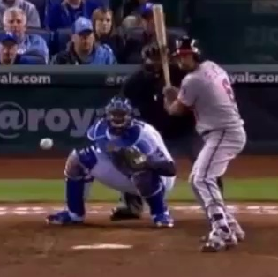

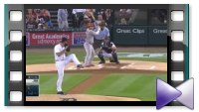



Step 1 : 影像處理
測試影片
影片截圖
圖片切割
Video
樣本
原圖
比對結果
比對成功!
1280 X 720
700 X 550
Step2
樣本比對
二值化

Slide 6
Step 2 : 分析比對結果(1/2)
結果成功!!!
樣本1
樣本2
結果錯誤!!!
結果錯誤!!!
樣本4
樣本3
結果成功!!!

Slide 7
Step 2 : 分析比對結果(2/2)
No
Step1
No
圖片比對結果
判斷目前軌跡有無座標
是否有重複性高的樣本座標
Yes
Yes
Yes
加入此位置，軌跡是否符合物理現象
Yes
No
No
與前組座標距離是否過遠
Output球位置

Slide 8

Step3 : 座標完整化
205 163
220 163
235 165
Null Null
267 177
Null Null
Null Null
316 220
333 213
351 226
251 168
282 182
299 192
等加速度運動之公式$∆X=vt+\frac{at^{2}}{2}$

Slide 9
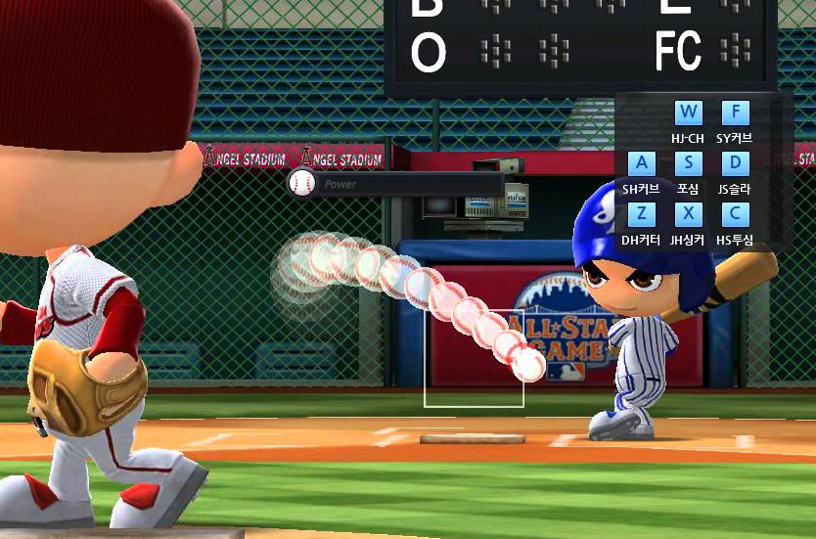
計算加速度
座標1
座標2
座標3
座標4
橫向加速度
速度1
速度2
速度3
縱向加速度
加速度1
加速度2

Slide 10
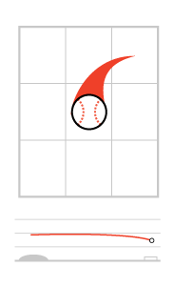
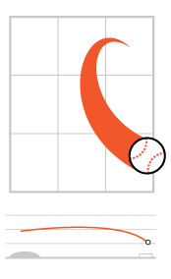
軌跡曲線量化
縱向軌跡加速度小
縱向軌跡加速度大
橫向軌跡加速度小
橫向軌跡加速度大
Fastball
Slider

Slide 11
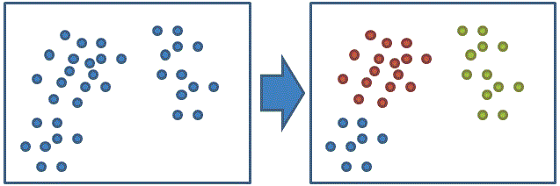
K-means演算法介紹
分群演算法
K代表分群的群數

Slide 12
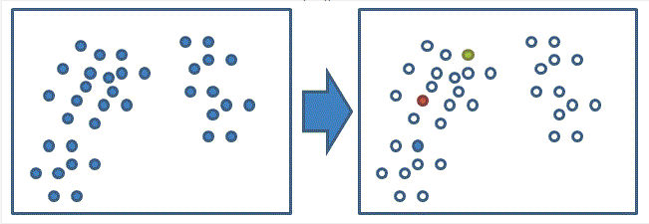
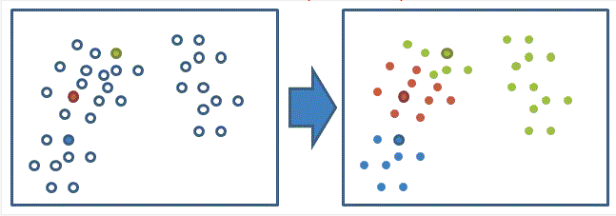
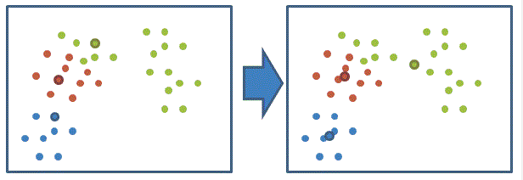
K-means演算法流程(1/2)
STEP 1 : 隨機選取資料組中的k筆資料當作初始群中心
STEP 2 : 計算每個資料對應到最短距離的群中心
STEP 3 : 利用目前的分類重新計算群中心

Slide 13
K-means演算法流程(2/2)
STEP 4 : 重複step 2,3直到收斂 (群心中移動距離趨近於零)

Slide 14
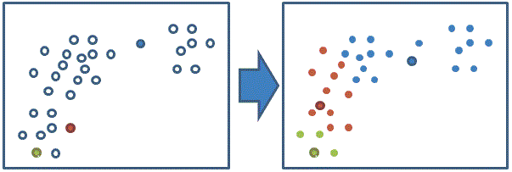


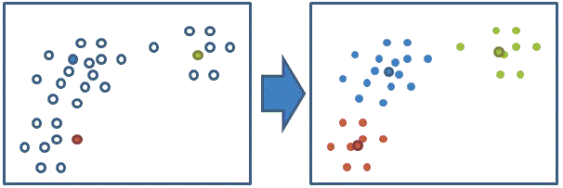
初始值設定(1/2)
CASE:

Slide 15
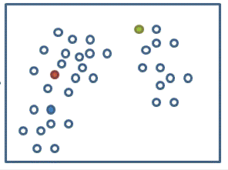
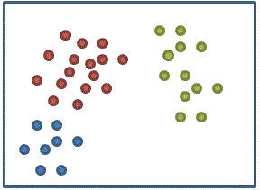

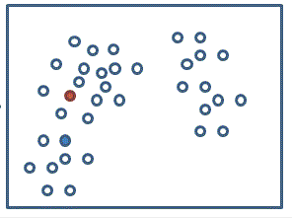
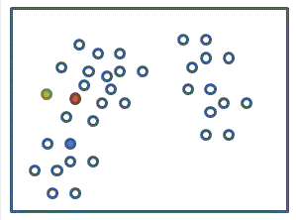

初始值設定(2/2)
解決方法:
計算每個隨機初始點兩兩之距離,距離越大選中機率越高
EX:

Slide 16
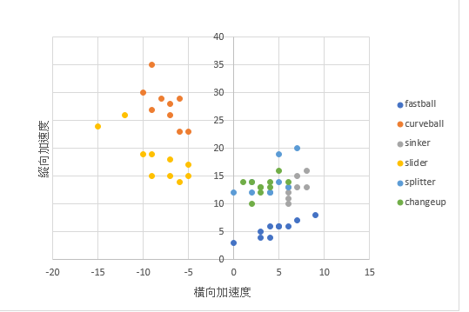
大量球種數據

Slide 17
K-means(K=3)分群
可分出不同軌跡特性變化球
Group1:Fastball
Group2:Sinker,Splitter,Changeup
Group3:Curveball,Slider

Slide 18
Group2分群
Group2:Sinker,Splitter,Changeup
如何區分?
Ans :加入球速做為辨別依據
球速依據MLB 2016 球種資料庫統計作為評判標準
Sinker:91.3MPH
Splitter:84.5MPH
Changeup:83.6MPH

Slide 19
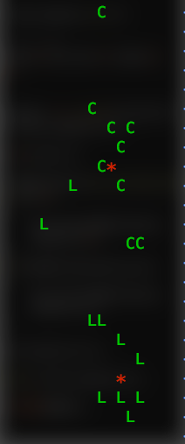
Group3再分群
Group3:Curveball,Slider
如何區分?
Ans: 針對Group3做K-means(K=2)分群

Slide 20
球種辨識流程圖
Acceleration
K-means(K=3)
Group1
Group2
Group3
Fastball
Sinker:91.3MPH
Splitter:84.5MPH
Changeup:83.6MPH
K-means(K=2)
Curveball
Slider
Sinker
Splitter
Changeup

